Slide 1
Suradnja robota i ronioca
Deni Mišlov
Voditelj: Dr. sc. Nikola Mišković

Slide 2
Sadržaj
Orijentacija ronioca
Podvodna komunikacija
Kretanje ronioca
Zaključak

Slide 3
Orijentacija ronioca
Orijentacija je jedna od glavnih stavki u kojoj ronioc mora biti dobro obučen da bi si osigurao siguran zaron
Današnja tehnologija dopušta ljudima da neke od najnaprednijih uređaja koriste i pod vodom
STANDARDNA OPREMA:
- podvodno računalo
- GPS

Slide 4
Podvodno računalo
najistraženiji, najrafiniraniji i temeljni dio opreme
elektronička izvedba RDP kalkulatora s dubinomjerom, štopericom, kompasom i memorijom spojenim u jednu jedinicu
Važna osobina podvodnih računala je konzervativnost. To je zapravo mjera opreza koja je ugrađena u pojedino računalo, a može se namještati subjektivno po izboru korisnika

Slide 5
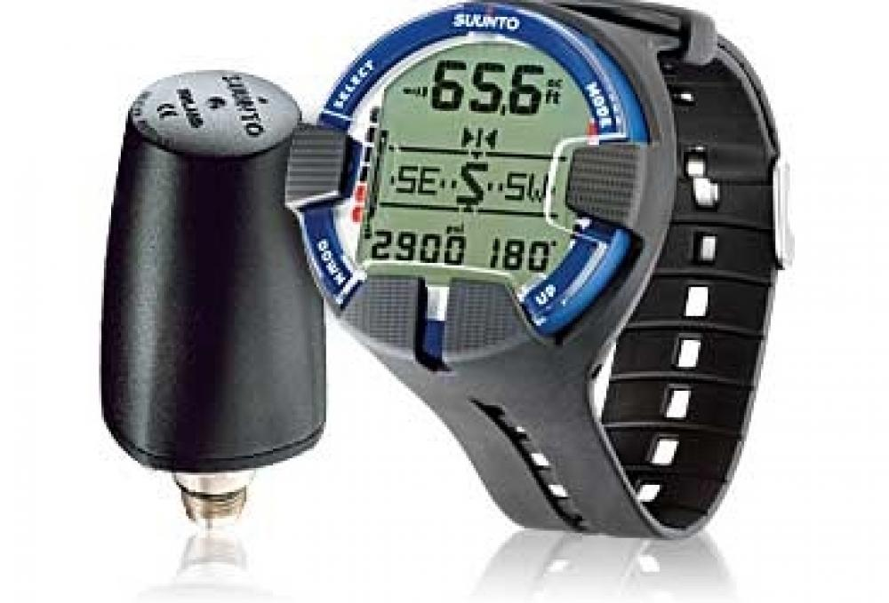
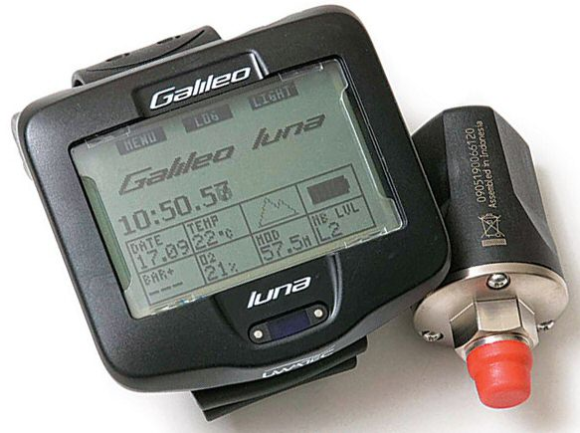
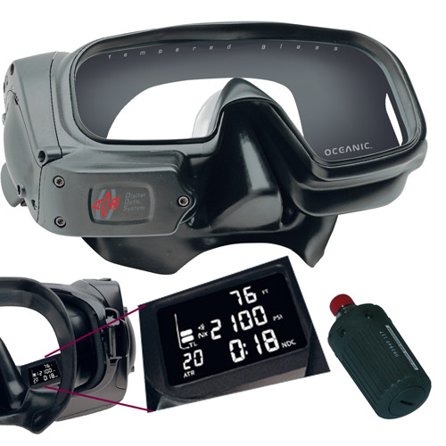
Najpopularniji modeli podvodnih računala
Vyper Air Wrist
Galileo Luna
Oceanic Datamask HUD

Slide 6
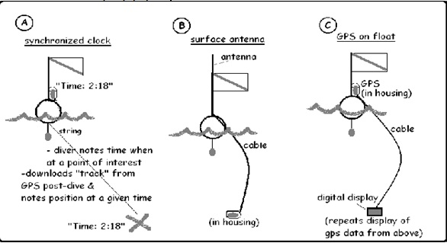
GPS
Problem ovog uređaja je što radio signali ( frekvencije 1.5 GHz) o kojima ovisi rad prijemnika ne mogu prolaziti kroz vodu nego se reflektiraju
Metode realizacije:
a) vučna površinska plovka sa GPS jedinicom (sinkronizirani sat)
b) vučna površinska plovka s antenom
c) vučna površinska plovka sa GPS jedinicom – podatkovni kabel priključen za podvodni ekran

Slide 7
Podvodna komunikacija
Isti princip prijenosa informacije kao kod digitalne komunikacije samo se za medij koriste mehanički (zvučni) valovi
Pouzdanost, domet i gustoća prijenosa informacije akustičkim putem su, međutim, ozbiljno ograničeni zato što su brzina i smjer zvuka u vodi varijabilni i ovise o mnogim faktorima, a javljaju se i ozbiljni problemi zbog smetnji i inferencije.

Slide 8
Komunikacija ronilac – ronilac
Dva modela:
- "Through Water" – wireless
- Hard-Wired Systems – žičani sustavi
- dvožičani sustavi
- četverožičani sustavi

Slide 9
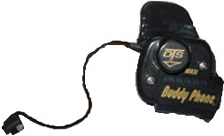
Trought water komunikacija
model koji koristi vodu kao medij za provođenje glasovnih signala
Sustav je izrađen od vodonepropusnog elektronskog paketa koji sadrži mikrofon,vodootporne slušalice, sonde ( antena ), bateriju i neku vrstu osiguranja uređaja kao što su kopče
MKII-BUDS Sport Diver Buddy Phone transceiver

Slide 10
Žičani sustavi
Komunikacijski sustavi koji se oslanjaju na kabel za prijenos glasovnih signala
najveći potencijal za jasnu komunikaciju i veliku pouzdanost
Jedini nedostatak je nedovoljna sloboda ronioca jer ovisi o duljini kabela

Slide 11
Dvožičani sustav
Četverožični sustav
U ovim se sustavima koriste 2 kabela paralelno spojena za roniočeve slušalice i mikrofon
veliki nedostatak ovog sustava je sto se stvara ogromna količina buke
Slušalice i mikrofon su međusobno spojeni što znači da oboje rade u isto vrijeme pa ovaj princip omogućava da u jednom trenutku samo jedan ronilac može pričati a drugi moraju slušati
Half duplex
kod ovog sustava dva kabela su spojena za slušalice i dva za mikrofon
Kako slušalica i mikrofon ne rade u isto vrijeme dosta je smanjena količina buke koju proizvodi ovaj princip
Full duplex
Pruža mogućnost izuzetno kvalitetne komunikacije

Slide 12
Kretanje ronioca
Za pomoć pri kretanju ronioca pod vodom koriste se podvodni skuteri
Sastoje se od elektromotora koji radi na bateriju i pokreće propeler
Propeler mora biti dobro zaštićen da ne bi povrijedio ronioca
Ovakav naćin kretanja ronioca pogodan je za prostrane površine gdje je skuterom lako upravljati

Slide 13
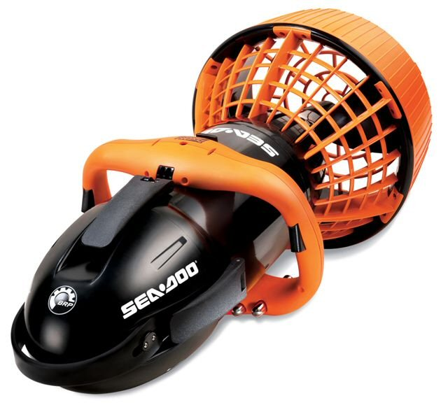
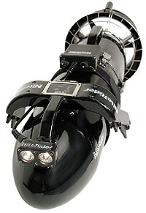
Kretanje ronioca
SEADOO Explorer
Farallon

Slide 14
Zaključak
u zadnje vrijeme učestalo se provode brojna istraživanja i postignut je veliki napredak u tehnologiji međutim slabo širenje elektromagnetskih valova kroz vodu stvara veliki problem u napretku
postoji veliki prostor za napredak i nova otkrića na području podvodne robotike, koja bi roniocima bila od velike koristi

Slide 15
Hvala na pažnji ☺

